Slide 1
Лекция 3
Стемминг, лемматизация

Slide 2
Stemming
Некоторые слова в документе имеют один и тот же корень, но используются по-разному.
Например
• Create, creating, created, creates
Разные слова образованы от одного и того же корневого слова.
Слово с одним и тем же корнем, но в разных формах, таких как форма множественного числа, форма наречия, форма настоящего времени, форма прошедшего времени, форма продолженного времени.
Нужно быть осторожным с инструментами.
Иногда просто обрезают края всех слов.

Slide 3
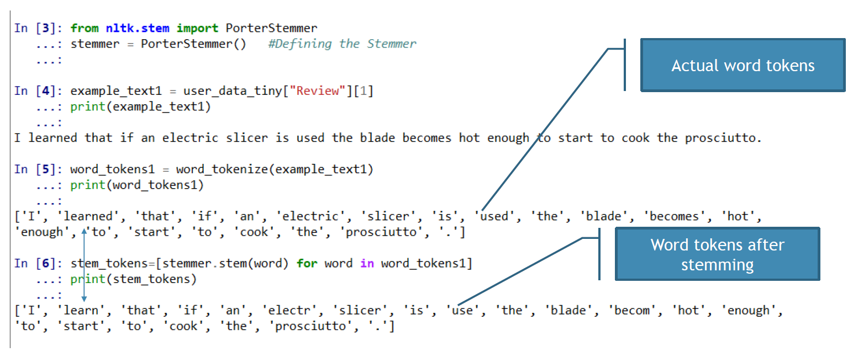
Stemming

Slide 4
Lemmatizing
Стемминг – это очень простой способ обрезки слов.
• {become} образовано как {becom}
Операция, очень похожая на стемминг, называется лемматизацией.
Стемминг дает нам корневую основу, которая часто может быть несуществующим словом. •
Лемматизация дает нам лемму, которую можно посмотреть в словаре.
В основном слово и созданная им лемма очень похожи.
Но иногда мы получаем совершенно другое слово.

Slide 5
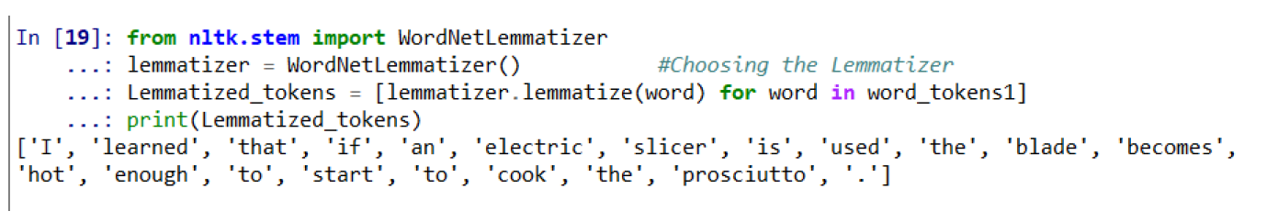
Lemmatizing

Slide 6
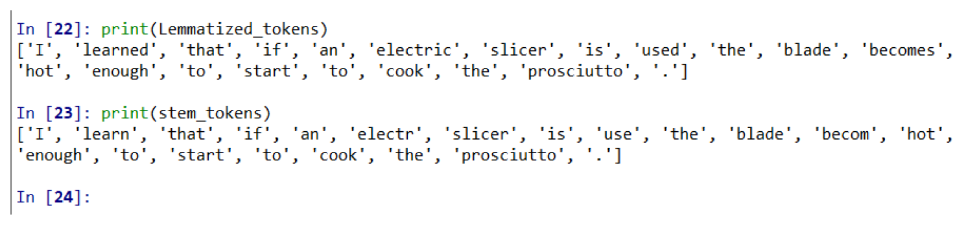
Lemmatizing

Slide 7
Регулярные выражения
Как идентифицировать/удалить цифры до анализа
Как идентифицировать/удалить символы валюты?
Как определить/удалить знаки препинания?
HTTP, адрес электронной почты, другие символы и т. д.,

Slide 8
Регулярные выражения
Поскольку мы работаем с текстовыми данными, необходимы некоторые манипуляции.
Регулярные выражения могут помочь нам найти шаблоны и заменить или изменить их.
Regex — это отдельный язык, и он по сути одинаков, независимо от того, какой язык программирования мы с ним используем.
Поскольку Regex может быть слишком обширным, мы просто пройдемся по минимальному, чтобы помочь нам найти и заменить некоторые фрагменты в наших данных.
We will use python package re and it’s function re.sub()
Syntax
re.sub(pattern, replacement, string)

Slide 9
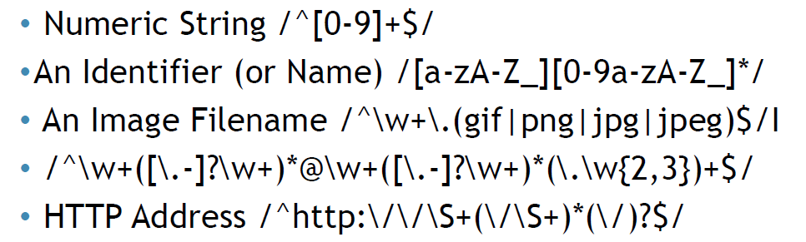
Синтаксис

Slide 10
RegEx

